Slide 1
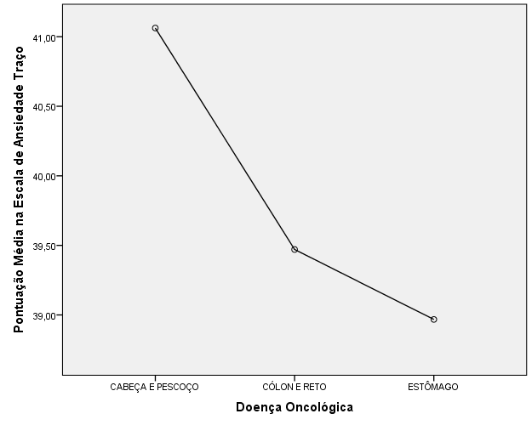
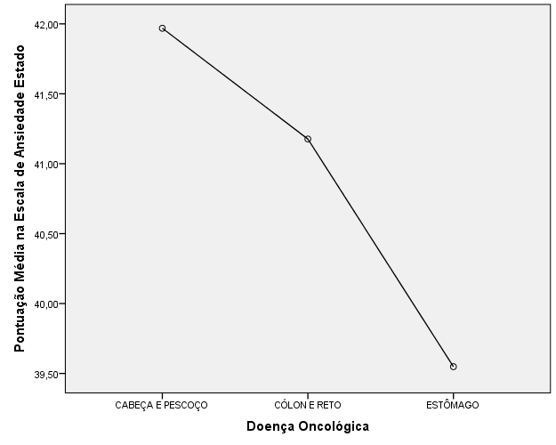
Figura 2 - Detalhamento gráfico das pontuações médias dos grupos oncológicos em ansiedade-traço e ansiedade-estado. Fortaleza-CE, 2015.
Fonte: Elaboração dos autores, 2015.

Slide 2
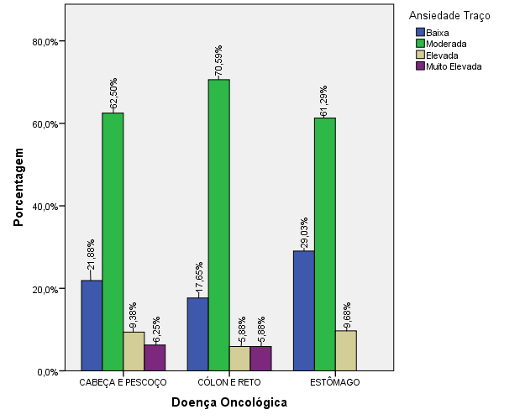
Figura 3 – Nível de ansiedade-traço nos três grupos oncológicos estudados. Fortaleza-CE, 2015.
Fonte: Elaboração dos autores, 2015.

Slide 3
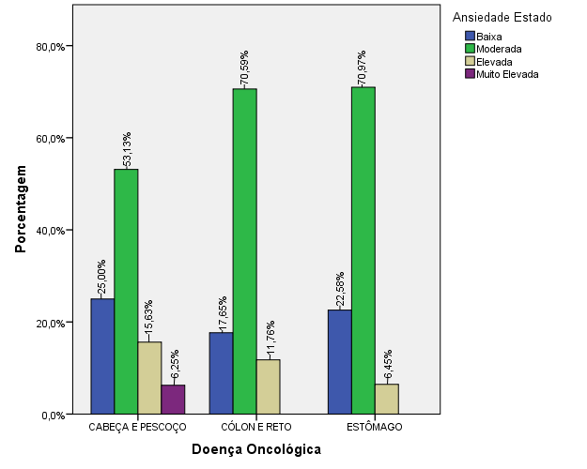
Figura 4 - Nível de ansiedade-estado nos três grupos oncológicos estudados. Fortaleza-CE, 2015.
Fonte: Elaboração dos autores, 2015.

